Slide 1

ZDRAVOTNÍ RIZIKO PŘI UŽÍVÁNÍ PLASTOVÝCH OKEN V DOMECH PRO SENIORY
Vysoká škola technická a ekonomická v Českých Budějovicích
Ústav technicko-technologický
Autor diplomové práce: Bc. Lenka Cábová, DiS.
Vedoucí diplomové práce: doc. Ing. Václav Kupilík, CSc.
Oponent diplomové práce: Mgr. Jana Hlebová
červen 2017

Slide 2
OSNOVA PREZENTACE
Cíl práce
Provoz a požární prevence domů pro seniory
Požáry domů pro seniory
Zásady návrhu PBŘ domů pro seniory
Aktivní a pasivní prvky požární ochrany
Řešený objekt
Plasty nejčastěji užívané ve stavebnictví
Vlastnosti profilů plastových oken
Evakuace
Normová křivka požáru
Výsledky výpočtu odhořívání chlorovodíku z platových oken
Návrh opatření
Otázky vedoucího a oponenta diplomové práce
Zdravotní riziko při užívání plastových oken v domech pro seniory
Bc. Lenka Cábová, DiS., 6466
Vysoká škola technická a ekonomická v Českých Budějovicích

Slide 3
CÍL PRÁCE
Ucelení požární bezpečnosti domů s pečovatelskou službou dle jejich provozu a současně platné legislativy
Porovnání normového požáru v běžném pokoji a společenské místnosti v domě pro seniory s výpočtem úniku chlorovodíku při zahřívání plastových oken
Zdravotní riziko při užívání plastových oken v domech pro seniory
Bc. Lenka Cábová, DiS., 6466
Vysoká škola technická a ekonomická v Českých Budějovicích

Slide 4
PROVOZ A POŘÁRNÍ PREVENCE DOMŮ PRO SENIORY
Provoz domů pro seniory
Povinnosti provozovatelů domů pro seniory ve vztahu k požární prevenci
Zdravotní riziko při užívání plastových oken v domech pro seniory
Bc. Lenka Cábová, DiS., 6466
Vysoká škola technická a ekonomická v Českých Budějovicích

Slide 5
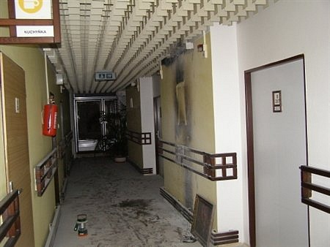
POŽÁRY DOMŮ PRO SENIORY
Požár zářivky na chodbě domova důchodců
Zdroj: Pozary. [online]
Zdravotní riziko při užívání plastových oken v domech pro seniory
Bc. Lenka Cábová, DiS., 6466
Vysoká škola technická a ekonomická v Českých Budějovicích

Slide 6
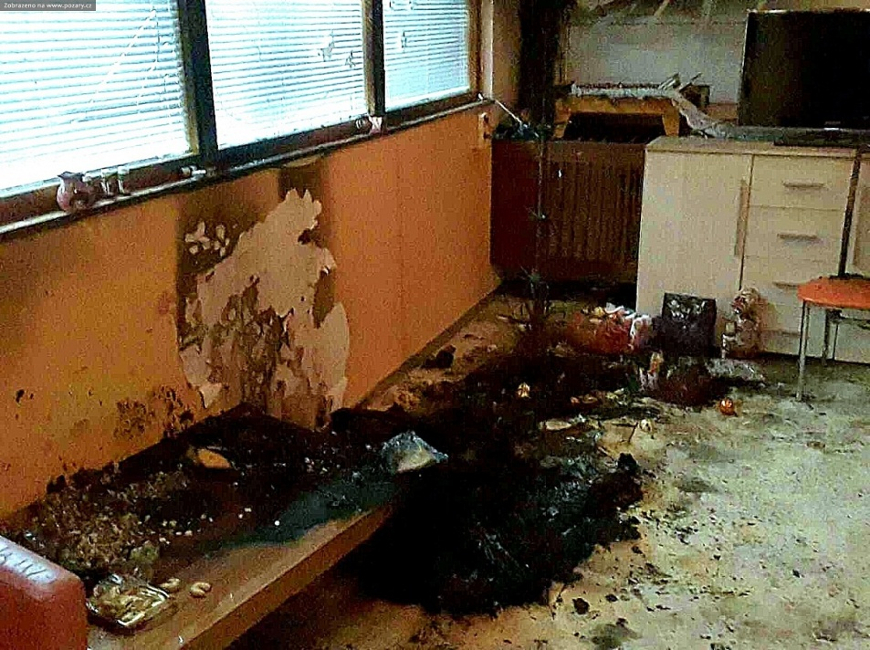
POŽÁRY DOMŮ PRO SENIORY
Následky požáru vánočního stromečku
Zdroj: Pozary. [online]
Zdravotní riziko při užívání plastových oken v domech pro seniory
Bc. Lenka Cábová, DiS., 6466
Vysoká škola technická a ekonomická v Českých Budějovicích

Slide 7
ZÁSADY NÁVRHU PBŘ DOMŮ PRO SENIORY
Legislativa
Zákon č. 133/1985 Sb., o požární ochraně
Vyhláška 246/2001 Sb., o stanovení podmínek požární bezpečnosti a výkonu státního požárního dozoru
Vyhláška 23/2008 o technických podmínkách požární ochrany staveb
Zdravotní riziko při užívání plastových oken v domech pro seniory
Bc. Lenka Cábová, DiS., 6466
Vysoká škola technická a ekonomická v Českých Budějovicích

Slide 8
ZÁSADY NÁVRHU PBŘ DOMŮ PRO SENIORY
Legislativa
ČSN 730802:2009 Požární bezpečnost staveb - Nevýrobní objekty
ČSN 730810:2016 Požární bezpečnost staveb - Společná ustanovení
ČSN 730818/Z1:2002 Požární bezpečnost staveb - Obsazení objektů osobami
ČSN 730821/ed.2:2007 Požární bezpečnost staveb - Požární odolnost stavebních konstrukcí
Zdravotní riziko při užívání plastových oken v domech pro seniory
Bc. Lenka Cábová, DiS., 6466
Vysoká škola technická a ekonomická v Českých Budějovicích

Slide 9
ZÁSADY NÁVRHU PBŘ DOMŮ PRO SENIORY
Legislativa
ČSN 730833:2010 Požární bezpečnost staveb - Budovy pro bydlení a ubytování
ČSN 730834:2011 Požární bezpečnost staveb – Změny staveb
ČSN 730835:Z1, Z2:2013 Požární bezpečnost staveb – Budovy zdravotnických zařízení a sociální péče
ČSN 730873:2011 Požární bezpečnost staveb – Zásobování požární vodou
Zdravotní riziko při užívání plastových oken v domech pro seniory
Bc. Lenka Cábová, DiS., 6466
Vysoká škola technická a ekonomická v Českých Budějovicích

Slide 10
ZÁSADY NÁVRHU PBŘ DOMŮ PRO SENIORY
Návrh
Vymezení požárních úseků
Zásady používání stavebních výrobků
Dimenzování únikových cest
Návrh požárně bezpečnostních zařízení
Zdravotní riziko při užívání plastových oken v domech pro seniory
Bc. Lenka Cábová, DiS., 6466
Vysoká škola technická a ekonomická v Českých Budějovicích

Slide 11
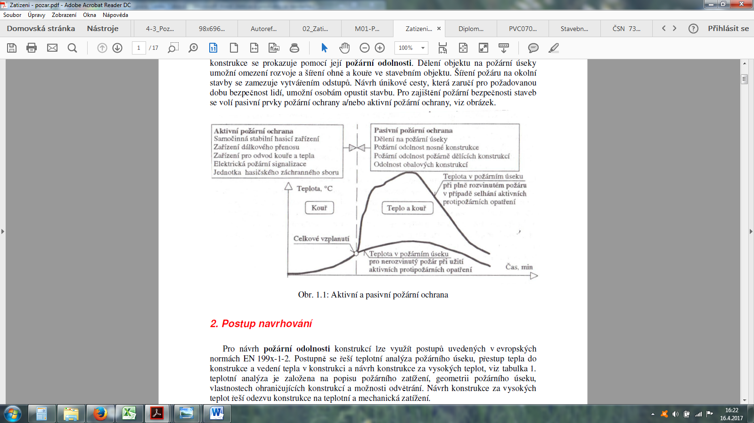
AKTIVNÍ A PASIVNÍ PRVKY POŽÁRNÍ OCHRANY
Aktivní a pasivní požární ochrana
Zdroj: WALD, F. a kol.,2005
Zdravotní riziko při užívání plastových oken v domech pro seniory
Bc. Lenka Cábová, DiS., 6466
Vysoká škola technická a ekonomická v Českých Budějovicích

Slide 12
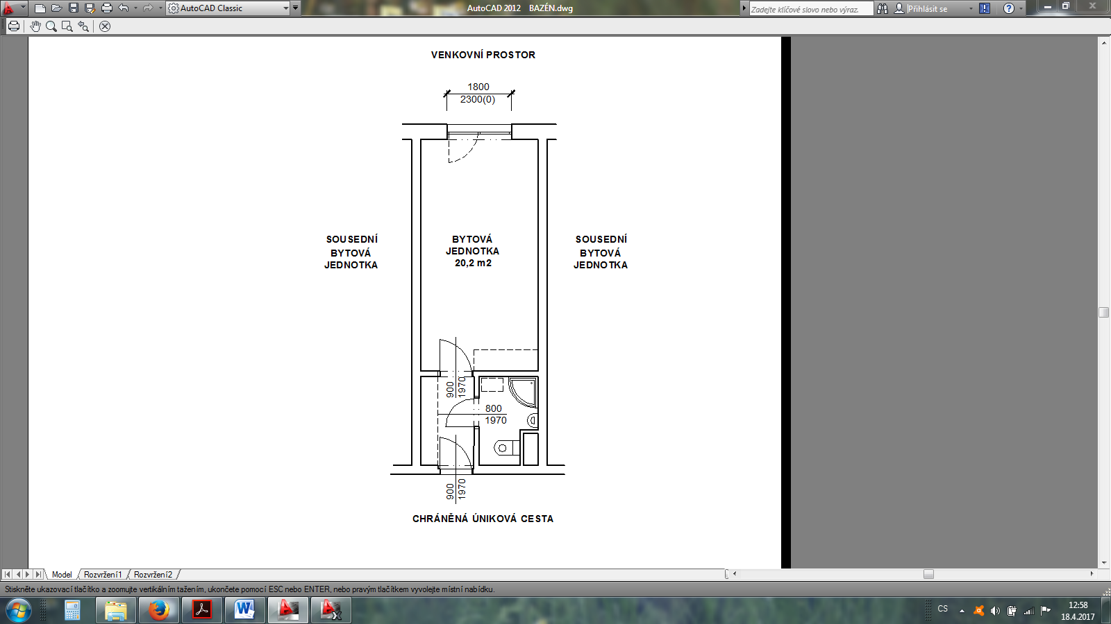
ŘEŠENÝ OBJEKT
Schéma bytové jednotky
Zdroj: Vlastní
Zdravotní riziko při užívání plastových oken v domech pro seniory
Bc. Lenka Cábová, DiS., 6466
Vysoká škola technická a ekonomická v Českých Budějovicích

Slide 13
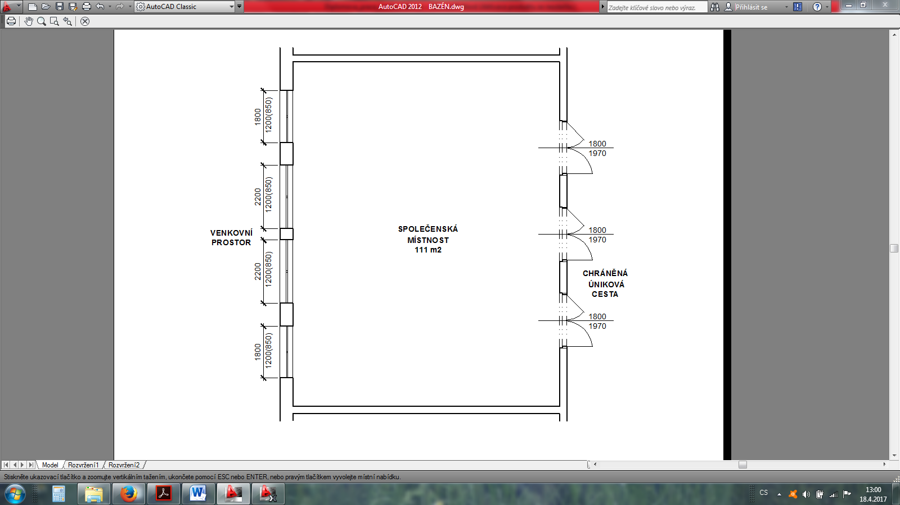
ŘEŠENÝ OBJEKT
Schéma společenské místnosti
Zdroj: Vlastní
Zdravotní riziko při užívání plastových oken v domech pro seniory
Bc. Lenka Cábová, DiS., 6466
Vysoká škola technická a ekonomická v Českých Budějovicích

Slide 14
Plasty nejčastěji užívané ve stavebnictví
Látky uvolňované z polyvinylchloridu
Látky uvolňované z PVC | Koncentrace ve vzorku (mg/g)
Oxid uhličitý CO₂ | 861,20
Clorovodík HCl | 580,00
Oxid uhelnatý CO | 357,00
Benzen | 35,00
Methan | 6,70
Ethan | 2,60
Ostatní nasycené a nenasycené uhlovodíky | 1,60
Toluen | 1,50
Propan | 1,30
Propylen | 0,80
Ethylen | 0,76
Vinylchlorid | 0,51
Zdroj: KUPILÍK, V.(1981)
Zdravotní riziko při užívání plastových oken v domech pro seniory
Bc. Lenka Cábová, DiS., 6466
Vysoká škola technická a ekonomická v Českých Budějovicích

Slide 15
Plasty nejčastěji užívané ve stavebnictví
Koncentrace chlorovodíku a příznaky na zdraví člověka
Účinek na lidský organismus | Koncentrace HCl (g/m³⁾ | Objem HCl (%)
Mírné dráždění sliznice | 0,008 - 0,015 | 0,0004 - 0,0009
V krátké době dráždí v krku | 0,052 | 0,003
Těžko snesitelný | 0,074 - 0,147 | 0,004 - 0,009
Nebezpečí otoku plic po krátké době | 1,47 | 0,009
Smrt v průběhu několika minut | 2 - 3,2 | 0,13 - 0,2
Zdroj: Vlastní
Zdravotní riziko při užívání plastových oken v domech pro seniory
Bc. Lenka Cábová, DiS., 6466
Vysoká škola technická a ekonomická v Českých Budějovicích

Slide 16
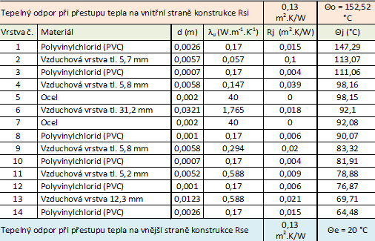
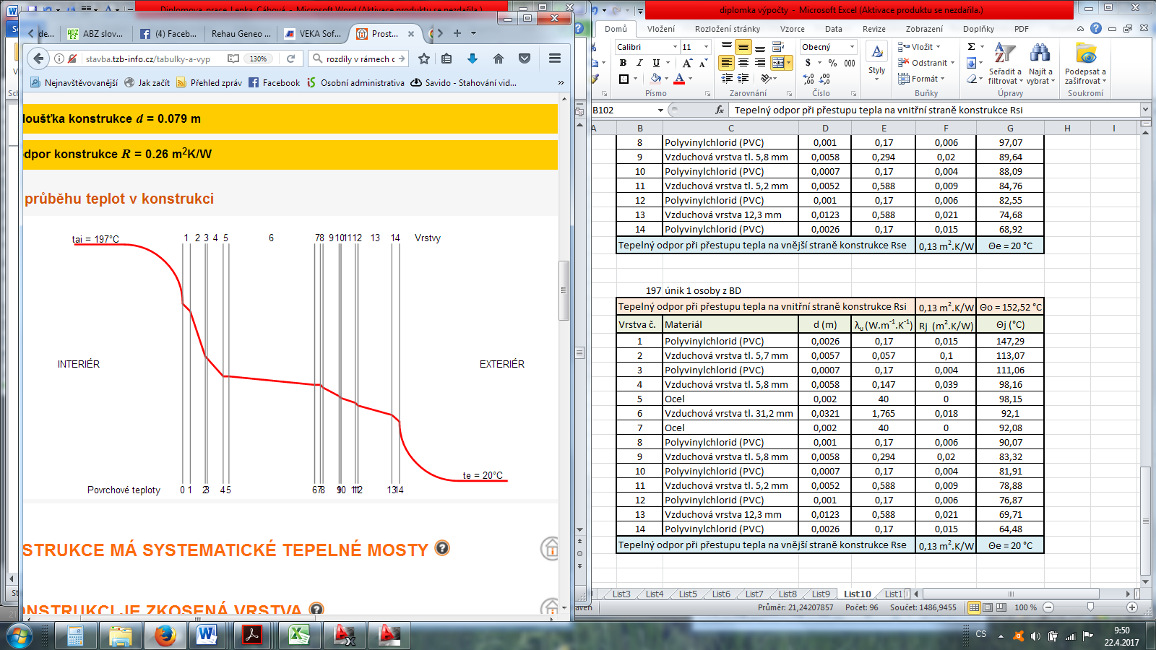
Vlastnosti profilů plastových oken
Průběh tepla konstrukcí při povrchové teplotě první vrstvy okna 147°C v čase 16,92 s – čas evakuace 1 osoby z bytové jednotky
Graf průběhu teplot profilem okna
Zdroj: Vlastní
Zdroj: Vlastní
Zdravotní riziko při užívání plastových oken v domech pro seniory
Bc. Lenka Cábová, DiS., 6466
Vysoká škola technická a ekonomická v Českých Budějovicích

Slide 17
Evakuace
Doba evakuace z bytové jednotky
  1 osoba – 16,95 s
  3 osoby – 21,45 s
Doba evakuace ze společenské místnosti
  120 osob – 45 s
Zdravotní riziko při užívání plastových oken v domech pro seniory
Bc. Lenka Cábová, DiS., 6466
Vysoká škola technická a ekonomická v Českých Budějovicích

Slide 18
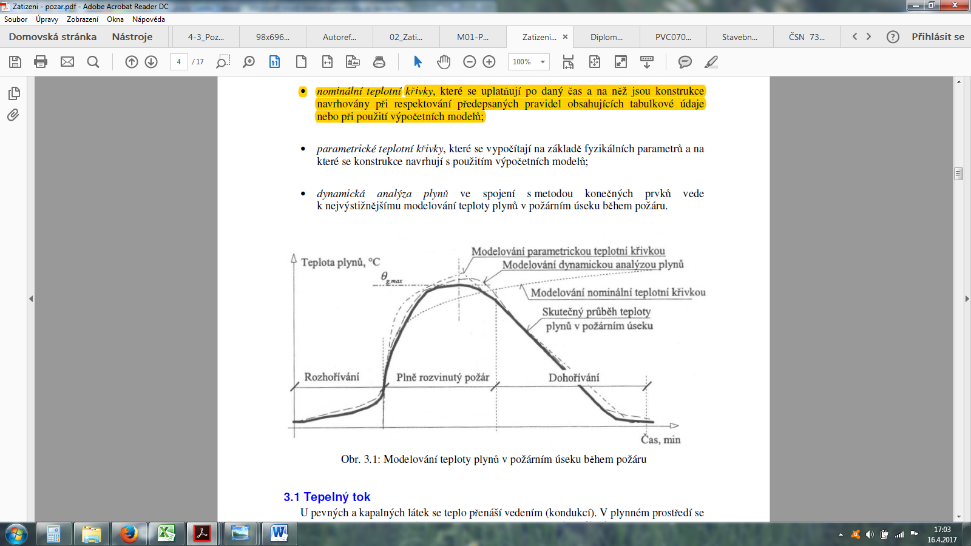
Normová křivka požáru
Modelování teploty plynů v požárním úseku během požáru
Zdroj: (WALD, F. a kol.,2005)
Zdravotní riziko při užívání plastových oken v domech pro seniory
Bc. Lenka Cábová, DiS., 6466
Vysoká škola technická a ekonomická v Českých Budějovicích

Slide 19
Normová křivka požáru
Teplota plynů v požárním úseku v závislosti na čase
DĚJ PŘI NORMOVÉM POŽÁRU | TEPLOTA PLYNŮ V MÍSTNOSTI(°C) | POVRCHOVÁ TEPLOTA PRVNÍ VRSTVY PLASTU OKNA(°C) | ČAS (min.) | ČAS (s)
Počátek uvolňování HCl z PVC | 159 | 120 | 0,191 | 11,46
Čas úniku 1 osoby z bytové jednotky | 197 | 148 | 0,282 | 16,92
50% uvolněného HCl z PVC | 215 | 160 | 0,333 | 19,98
Čas úniku 3 osob z bytové jednotky | 222 | 165 | 0,357 | 21,42
Čas úniku osob ze společenské místnosti | 312 | 229 | 0,75 | 45
100% uvolněného HCl z PVC | 410 | 300 | 1,56 | 93,6
Zdroj: Vlastní
Zdravotní riziko při užívání plastových oken v domech pro seniory
Bc. Lenka Cábová, DiS., 6466
Vysoká škola technická a ekonomická v Českých Budějovicích

Slide 20
Výsledky výpočtu odhořívání chlorovodíku z plastových oken
Výpočet koncentrace HCl v bytové jednotce z první vrstvy profilu okna
Druh okna s plastovým profilem | Množství PVC v první vrstvě (kg) | Uvolněný HCl (l) | Přepočet l - m³ | Počet mol - n | Přepočet mol na g HCl | Koncentrace v bytové jednotce při 160°C v čase 19,98 s(g/m³)
VEKA "70" | 4,499 | 877,305 | 0,877 | 18,654 | 679,953 | 5,948
VEKA "80" | 4,550 | 887,250 | 0,887 | 18,866 | 687,661 | 6,015
RAU-FIPRO® | 4,675 | 911,625 | 0,912 | 19,384 | 706,553 | 6,180
Zdroj: Vlastní
Zdravotní riziko při užívání plastových oken v domech pro seniory
Bc. Lenka Cábová, DiS., 6466
Vysoká škola technická a ekonomická v Českých Budějovicích

Slide 21
Výsledky výpočtu odhořívání chlorovodíku z plastových oken
Výpočet koncentrace HCl ve společenské místnosti z první vrstvy profilu okna
Druh okna s plastovým profilem | Množství PVC v první vrstvě (kg) | Uvolněný HCl (l) | Přepočet l - m³ | Počet mol - n | Přepočet mol na g HCl | Koncentrace ve společenské místnosti při 160°C v čase 19,98 s (g/m³)
VEKA "70" | 6,441 | 1255,995 | 1,256 | 26,707 | 973,456 | 1,549
VEKA "80" | 6,532 | 1273,740 | 1,274 | 27,084 | 987,209 | 1,571
RAU-FIPRO® | 6,699 | 1306,305 | 1,306 | 27,776 | 1012,448 | 1,612
Zdroj: Vlastní
Zdravotní riziko při užívání plastových oken v domech pro seniory
Bc. Lenka Cábová, DiS., 6466
Vysoká škola technická a ekonomická v Českých Budějovicích

Slide 22
NÁVRH OPATŘENÍ
Výběr materiálu rámu okna
Ochranný nátěr rámu okna
Aktivní prvky požární ochrany
Zdravotní riziko při užívání plastových oken v domech pro seniory
Bc. Lenka Cábová, DiS., 6466
Vysoká škola technická a ekonomická v Českých Budějovicích

Slide 23
Otázky vedoucího
Jaký vliv má zavedení vzduchotechniky s čerstvým vzduchem na koncentraci chlorovodíku ve shromažďovacích prostorech pro seniory?
Lze na základě množství plastů vyskytujících se v rámech plastových oken navrhovat s ohledem na objemy místností shromažďující prostory vyhovující i z hlediska omezení rizika dusivého účinku chlorovodíku na starší osoby ?
Zdravotní riziko při užívání plastových oken v domech pro seniory
Bc. Lenka Cábová, DiS., 6466
Vysoká škola technická a ekonomická v Českých Budějovicích

Slide 24
Otázky oponenta
Vstoupila studentka ( případně uvažuje o tom ) do kontaktu se zařízením, kde by pro řešení v praxi poskytla výstupy ze své práce?
Zdravotní riziko při užívání plastových oken v domech pro seniory
Bc. Lenka Cábová, DiS., 6466
Vysoká škola technická a ekonomická v Českých Budějovicích

Slide 25
Děkuji za pozornost

